Slide 1

АКТУАЛЬНЫЕ ВОПРОСЫ ОБРАЗОВАНИЯ ОБУЧАЮЩИХСЯ
С ЗАДЕРЖКОЙ ПСИХИЧЕСКОГО РАЗВИТИЯ
В СООТВЕТСТВИИ С ПЕРЕХОДОМ НА ФЕДЕРАЛЬНЫЕ АДАПТИРОВАННЫЕ ОБРАЗОВАТЕЛЬНЫЕ ПРОГРАММЫ
Бабкина Наталия Викторовна, доктор психол. наук,
зав. лабораторией образования
и комплексной абилитации детей
с задержкой психического развития ФГБНУ «ИКП»

Slide 2


ПРИНЦИПЫ И ПОДХОДЫ К ФОРМИРОВАНИЮ ФАОП ДО для ОБУЧАЮЩИХСЯ С ОВЗ (АОП для обучающихся с ЗПР)
ФАОП дошкольного образования для обучающихся с ОВЗ утверждена
приказом Министерства просвещения РФ от 24.11.2022 г. № 1022
АОП ДО для обучающихся с ЗПР
Содержание и планируемые результаты (целевые ориентиры) разработанных Организациями АОП ДО должны быть не ниже соответствующих содержания и планируемых результатов Программы.
Дети раннего возраста – общая задержка психомоторного и речевого развития с большей выраженностью отставания психических функций; с 4-х лет – задержка психического развития.
В п. 10.4.5.7. ФАОП ДО представлена характеристика каждой из групп детей с ЗПР на этапе завершения дошкольного образования и рекомендованный вариант АООП для уровня начального общего образования.
2

Slide 3
ПРИНЦИПЫ И ПОДХОДЫ К ФОРМИРОВАНИЮ ФАОП НОО для ОБУЧАЮЩИХСЯ С ОВЗ (АООП для обучающихся с ЗПР)
ФАОП начального общего образования для обучающихся с ОВЗ
подготовлена для утверждения
ФАОП НОО для обучающихся с ЗПР
Содержание и планируемые результаты (целевые ориентиры) разработанных Организациями АООП ОНО должны быть не ниже соответствующих содержания и планируемых результатов Программы.
2 варианта АООП НОО для обучающихся с ЗПР.
По варианту 7.2. период пролонгации не регламентируется годом обучения на уровне начального общего образования.
Федеральные рабочие программы учебных предметов, учебных курсов:
Русский язык
Литературное чтение
Окружающий мир
Коррекционные курсы
3

Slide 4
ПРИНЦИПЫ И ПОДХОДЫ К ФОРМИРОВАНИЮ ФАОП ООО для ОБУЧАЮЩИХСЯ С ЗПР
ФАОП основного общего образования для обучающихся с ОВЗ
подготовлена для утверждения
ФАОП основного общего образования обучающихся с ЗПР предназначена для детей, успешно освоивших АООП НОО обучающихся с ЗПР (варианты 7.1 и 7.2), и при этом нуждающихся в пролонгации специальных образовательных условий.
ФАООП ООО формируется с учетом психолого-педагогических особенностей развития и особых образовательных потребностей обучающихся с ЗПР.
Срок получения основного общего образования при обучении по ФАОП ООО для обучающихся с ЗПР – 5 лет (5-9 классы).
4

Slide 5
СТРУКТУРА ФАОП ООО ОБУЧАЮЩИХСЯ С ЗПР
  Целевой раздел
    Пояснительная записка
    Планируемые результаты освоения обучающимися с задержкой психического развития адаптированной основной образовательной программы основного общего образования
    Система оценки достижения планируемых результатов освоения
  Содержательный раздел
    Федеральные рабочие программы учебных предметов (Русский язык; Литература; История; Обществознание; География; Основы безопасности жизнедеятельности)
    Программа формирования универсальных учебных действий
    Федеральная рабочая программа воспитания
    Программа коррекционной работы
  Организационный раздел
    Федеральный учебный план
    План внеурочной деятельности
    Федеральный календарный учебный график
    Федеральный календарный план воспитательной работы
5

Slide 6
ТРЕБОВАНИЯ К ПРЕДМЕТНЫМ РЕЗУЛЬТАТАМ
Примеры формулировок
в требованиях к результату:
характеризовать с опорой на план
называть с опорой на зрительную наглядность
классифицировать после предварительного анализа
решать задачи по алгоритму учебных действий
ПРИМЕРЫ
Сопоставлять по опорному плану темы и сюжеты произведений, образы персонажей (Литература 5 класс)
Создавать устные монологические высказывания по вопросному плану объёмом не менее 5 предложений на основе жизненных наблюдений, чтения научно-учебной, художественной и научно-популярной литературы (Русский язык 5 класс)
Оценивать поведение людей с точки зрения социальных норм; осознавать неприемлемость антиобщественного поведения (Обществознание, 9 класс)
Характеризовать с опорой на алгоритм учебных действий основные этапы истории изучения территории России, вклад российских ученых и путешественников в освоение страны (География, 8 класс)
Использовать современные интернет-сервисы (в том числе коммуникационные сервисы, облачные хранилища данных, онлайн-программы) в учебной и повседневной деятельности (Информатика 9 класс)
Применять биологические термины и понятия (…) в соответствии с поставленной задачей и в контексте (Биология, 8 класс)
6

Slide 7
СПЕЦИАЛЬНЫЕ УСЛОВИЯ ПРОВЕДЕНИЯ ТЕКУЩЕГО КОНТРОЛЯ УСПЕВАЕМОСТИ И ПРОМЕЖУТОЧНОЙ АТТЕСТАЦИИ ОБУЧАЮЩИХСЯ С ЗПР
присутствие мотивационного этапа, способствующего психологическому настрою на работу;
организующая помощь педагога в рационализации распределения времени, отводимого на выполнение работы;
предоставление возможности использования справочной информации, разного рода визуальной поддержки (опорные схемы, алгоритмы учебных действий, смысловые опоры в виде ключевых слов, плана, образца) при самостоятельном применении;
гибкость подхода к выбору формы и вида диагностического инструментария и контрольно-измерительных материалов с учетом особых образовательных потребностей и индивидуальных возможностей обучающегося с ЗПР;
адаптация инструкции с учетом особых образовательных потребностей и индивидуальных трудностей обучающихся с ЗПР (в частности, упрощение формулировок по грамматическому и семантическому оформлению, особое построение инструкции, отражающей этапность выполнения задания);
отслеживание действий обучающегося для оценки понимания им инструкции и, при необходимости, ее уточнение.
7

Slide 8
ФЕДЕРАЛЬНЫЙ НЕДЕЛЬНЫЙ УЧЕБНЫЙ ПЛАН:
3 варианта
вариант 1 – для общеобразовательных организаций, в которых обучение ведется на русском языке (сопоставим с вариантом 1 примерного недельного учебного плана ФООП);
вариант 2 – для общеобразовательных организаций (в республиках Российской Федерации), в которых обучение ведется на русском языке, но наряду с ним изучается один из государственных языков республик Российской Федерации и (или) один из языков народов Российской Федерации (сопоставим с вариантом 2 примерного недельного учебного плана ФООП);
вариант 3 – преимущественно для отдельных общеобразовательных организаций/классов, реализующих адаптированные образовательные программы
для обучающихся с задержкой психического развития.
8

Slide 9
ФЕДЕРАЛЬНЫЙ НЕДЕЛЬНЫЙ УЧЕБНЫЙ ПЛАН: 3-й вариант
Предметные области | Учебные предметы | Количество часов в неделю
 |  | V | VI | VII | VIII | IX | Всего
Обязательная часть
Русский язык и литература | Русский язык | 5 | 6 | 4 | 4 | 4 | 23
 | Литература | 3 | 3 | 2 | 2 | 3 | 13
Иностранные языки | Иностранный язык | 3 | 3 | 3 | 3 | 3 | 15
Математика и информатика | Математика | 5 | 5 |  |  |  | 10
 | Алгебра |  |  | 3 | 3 | 3 | 9
 | Геометрия |  |  | 2 | 2 | 2 | 6
 | Вероятность и статистика |  |  | 1 | 1 | 1 | 3
 | Информатика |  |  | 1 | 1 | 1 | 3
Общественно-научные предметы | История | 2 | 2 | 2 | 2 | 2 | 10
 | Обществознание |  | 1 | 1 | 1 | 1 | 4
 | География | 1 | 1 | 2 | 2 | 2 | 8
Естественно-научные предметы | Физика |  |  | 2 | 2 | 3 | 7
 | Химия |  |  |  | 2 | 2 | 4
 | Биология | 1 | 1 | 1 | 2 | 2 | 7
Основы духовно-нравственной культуры народов России | ОДНКНР | 1 |  |  |  |  | 1
Искусство | Музыка | 1 | 1 | 1 |  |  | 3
 | Изобразительное искусство | 1 | 1 | 1 |  |  | 3
Технология | Технология | 2 | 2 | 2 | 2 | 1 | 9
Физическая культура и основы безопасности жизнедеятельности | Основы безопасности жизнедеятельности |  |  |  | 1 | 1 | 2
 | Адаптивная физическая культура | 2 | 2 | 2 | 2 | 2 | 10
Итого |  | 27 | 28 | 30 | 32 | 33 | 150
Часть, формируемая участниками образовательных отношений |  | 2 | 2 | 2 | 1 | 0 | 7
Максимально допустимая недельная нагрузка |  | 29 | 30 | 32 | 33 | 33 | 157
Внеурочная деятельность (включая коррекционно-развивающую область) |  | 10 | 10 | 10 | 10 | 10 | 50
Коррекционный курс: «Коррекционно-развивающие занятия: психокоррекционные (психологические и дефектологические)» |  | 3 | 3 | 3 | 3 | 3 | 15
Коррекционный курс: «Логопедические занятия» |  | 2 | 2 | 2 | 2 | 2 | 10
Другие направления внеурочной деятельности |  | 5 | 5 | 5 | 5 | 5 | 25
6

Slide 10
ФАОП НОО ЗПР: коррекционные курсы для обучающихся
с ЗПР на уровне начального общего образования
Министерство просвещения Российской Федерации
Институт коррекционной педагогики РАО
ПРОЕКТИРОВАНИЕ И РЕАЛИЗАЦИЯ
коррекционных курсов
для обучающихся
с задержкой психического развития
на уровне начального общего образования
Москва 2022
Коррекционные курсы
Психокоррекционные занятия
(психологические)
Психокоррекционные занятия
(дефектологические)
Логопедические занятия
Ритмика
10

Slide 11
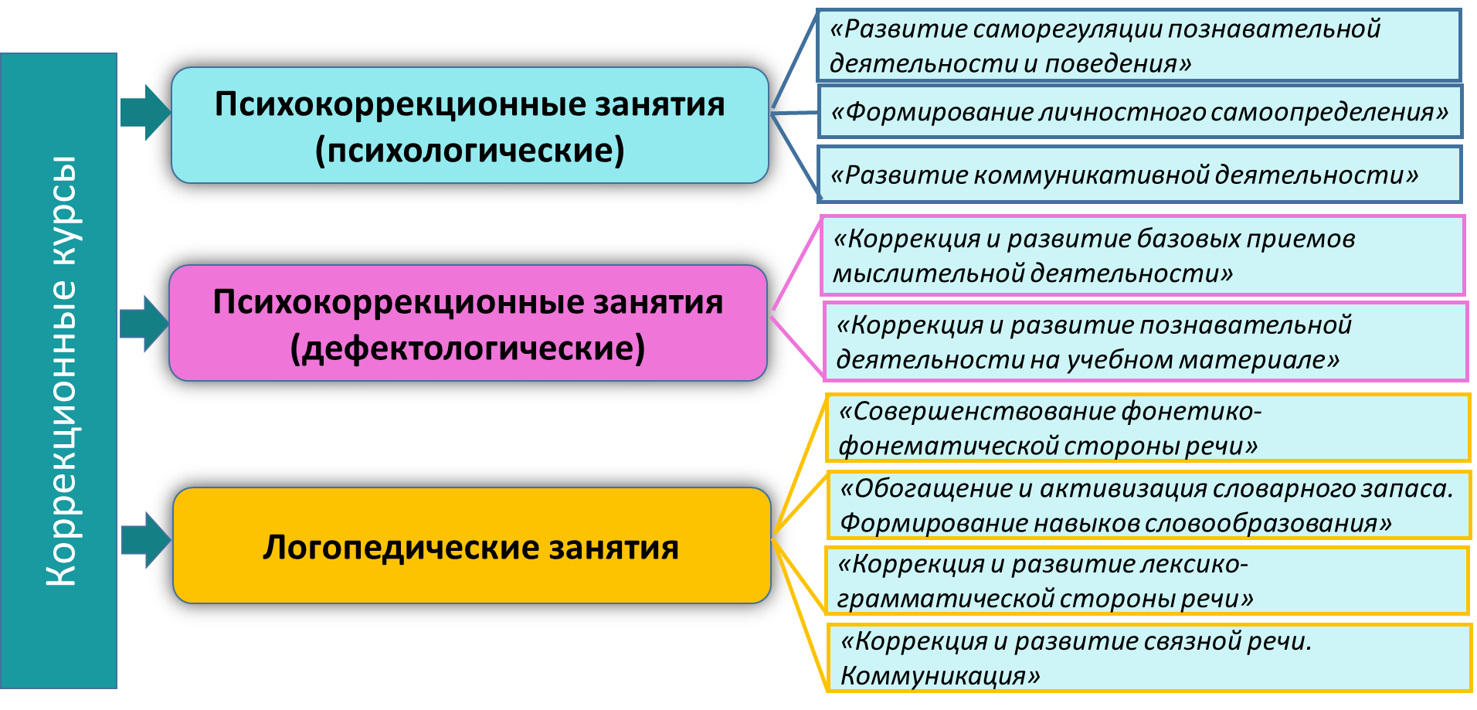

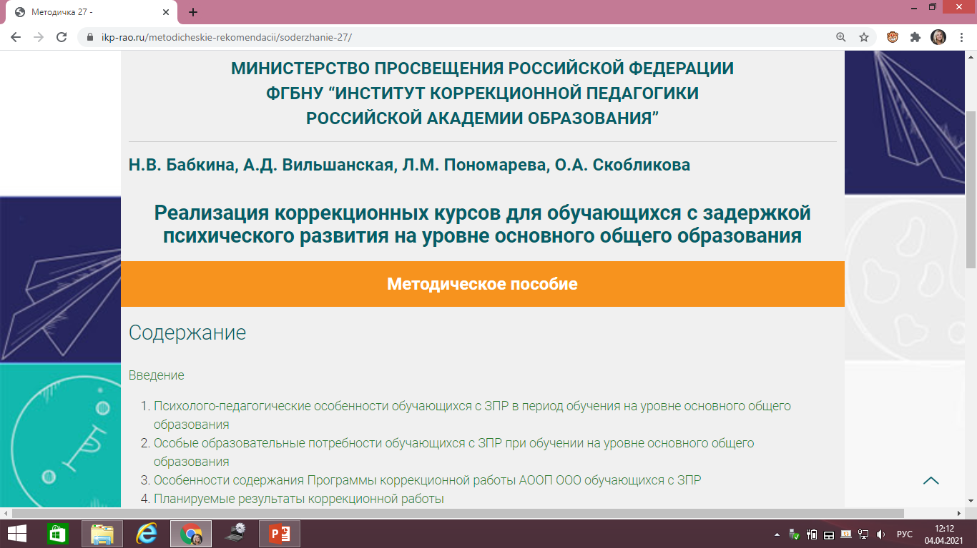

ФАОП ООО ЗПР: коррекционные курсы для обучающихся с ЗПР на уровне основного общего образования
11

Slide 12
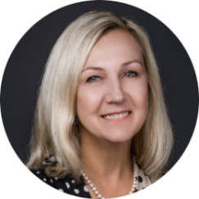

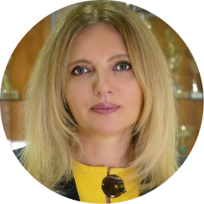


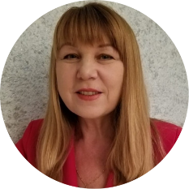
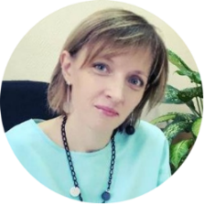
РАЗРАБОТЧИКИ ФАООП ООО ОБУЧАЮЩИХСЯ С ЗПР
Бабкина Наталия Викторовна, доктор психол. наук, зав. лабораторией образования и комплексной абилитации детей
с задержкой психического развития ФГБНУ «ИКП », председатель Рабочей группы по вопросам образования и психолого-педагогической помощи лицам с ЗПР при Совете Министерства просвещения РФ по вопросам образования лиц с ОВЗ
ЭКСПЕРТЫ
Вильшанская Аделя Дамировна, к.п.н., директор ГКОУ «Школа 2124 «Центр развития и коррекции» г. Москвы, председатель Ассоциации инклюзивных школ
Крестинина Ирина Алексеевна, к.п.н., зав. кафедрой специального (коррекционного) и инклюзивного образования Института развития образования Кировской области
Егупова Ольга Владимировна, зам. директора городского психолого-педагогического центра Департамента образования и науки г. Москвы

Slide 13

НАТАЛИЯ ВИКТОРОВНА БАБКИНА
доктор психол. наук, заведующая лабораторией образования и комплексной
абилитации детей с задержкой психического развития ФГБНУ «ИКП»
babkina@ikp.email

